Slide 1
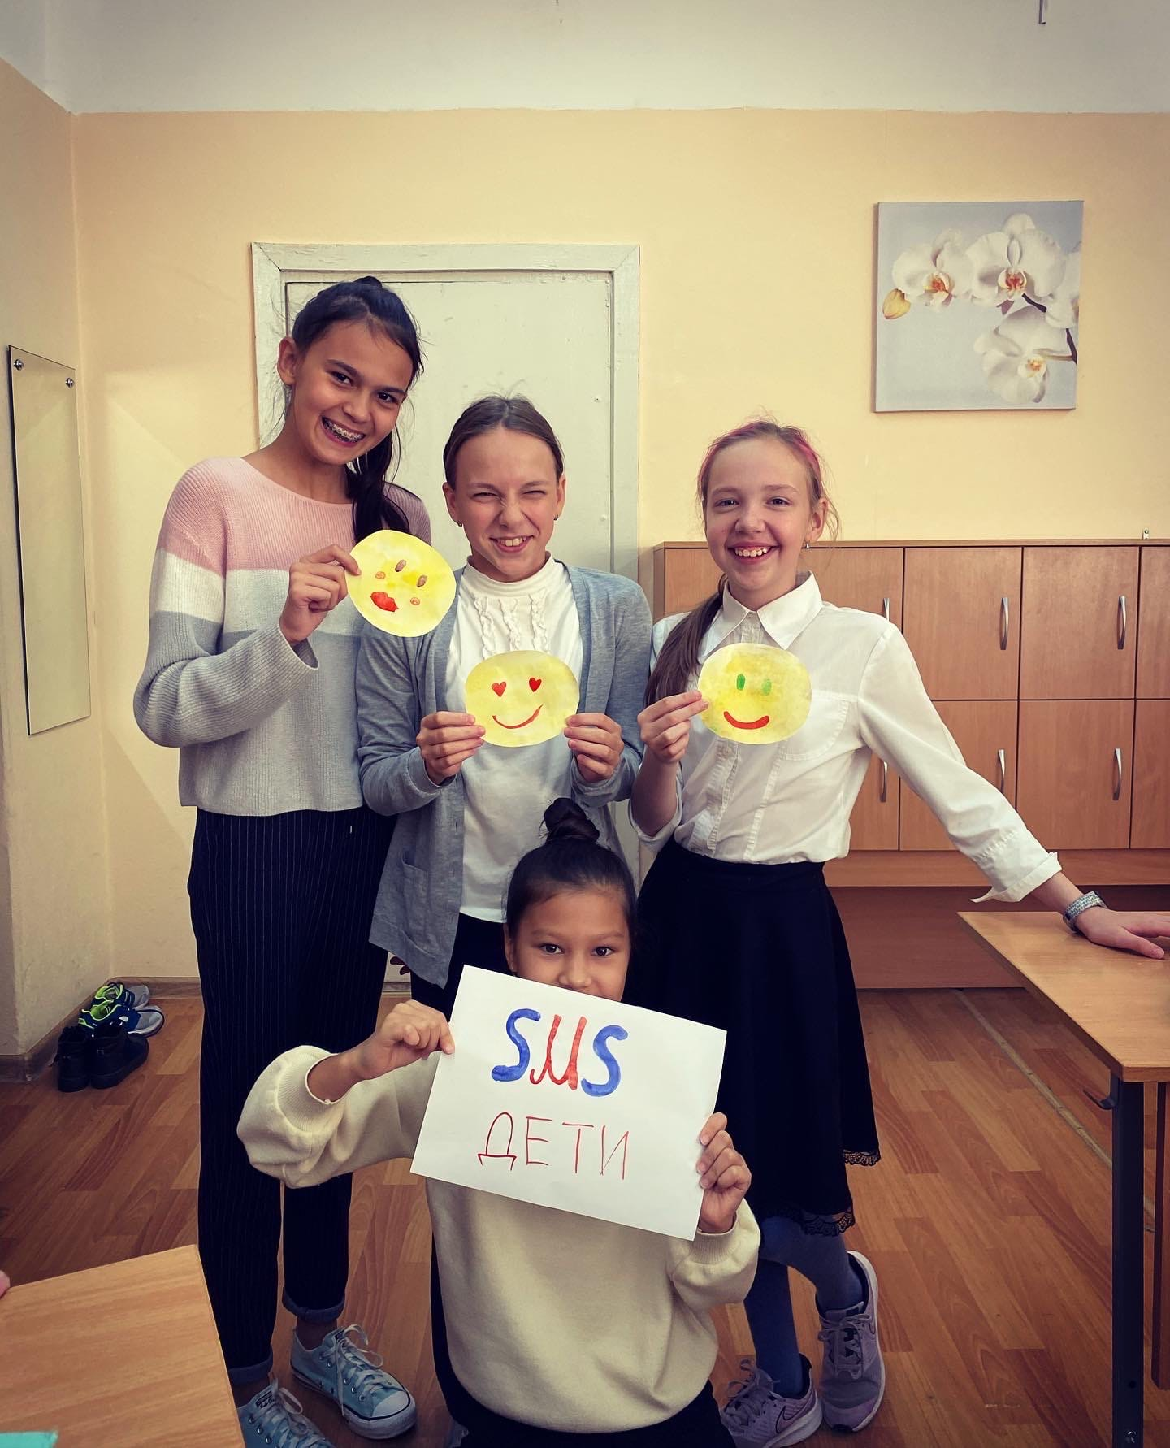
18-19 сентября 2020 года отряд «Good Luck» проекта «SаМоSтоятельные дети» принял участие в республиканской антиалкогольной акции
«Поделись улыбкой»
Ученики школы № 85 приняли участие в подготовке рекламного раздаточного материала на антинаркотическую, антиалкогольную тему, стикеров ввиде улыбки «смайла».
Целью акции был призыв вести здоровый образ жизни. Рекламный материал был раздан ученикам школы №85 с посылом «Быть здоровым здорово!»

